Slide 1
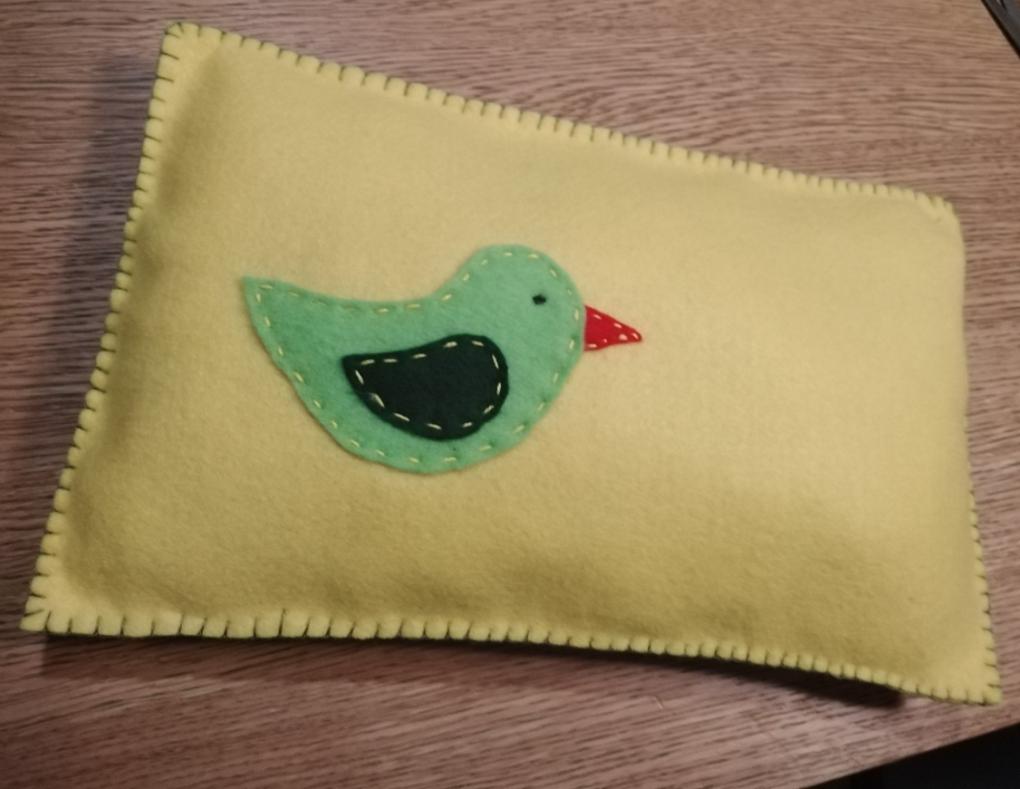
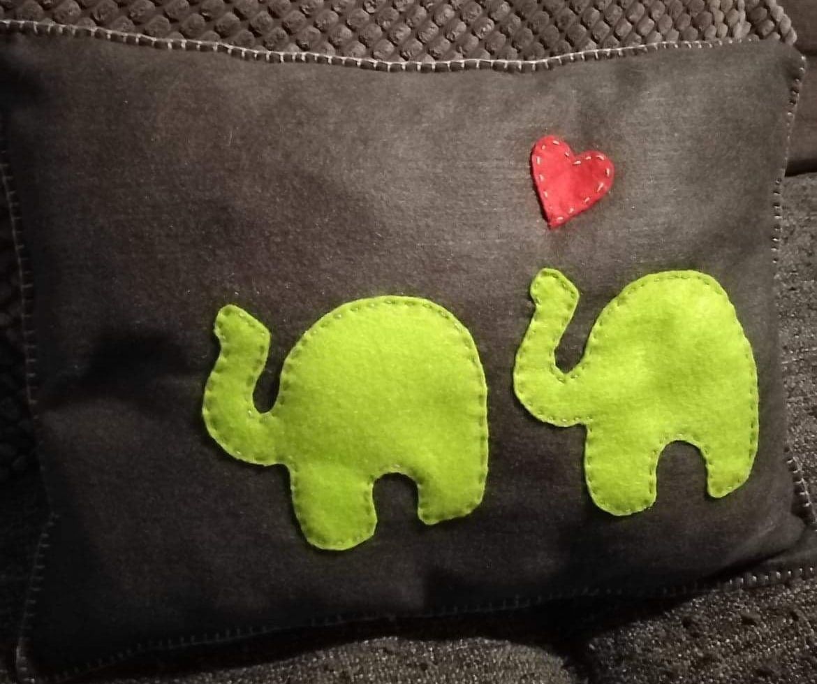
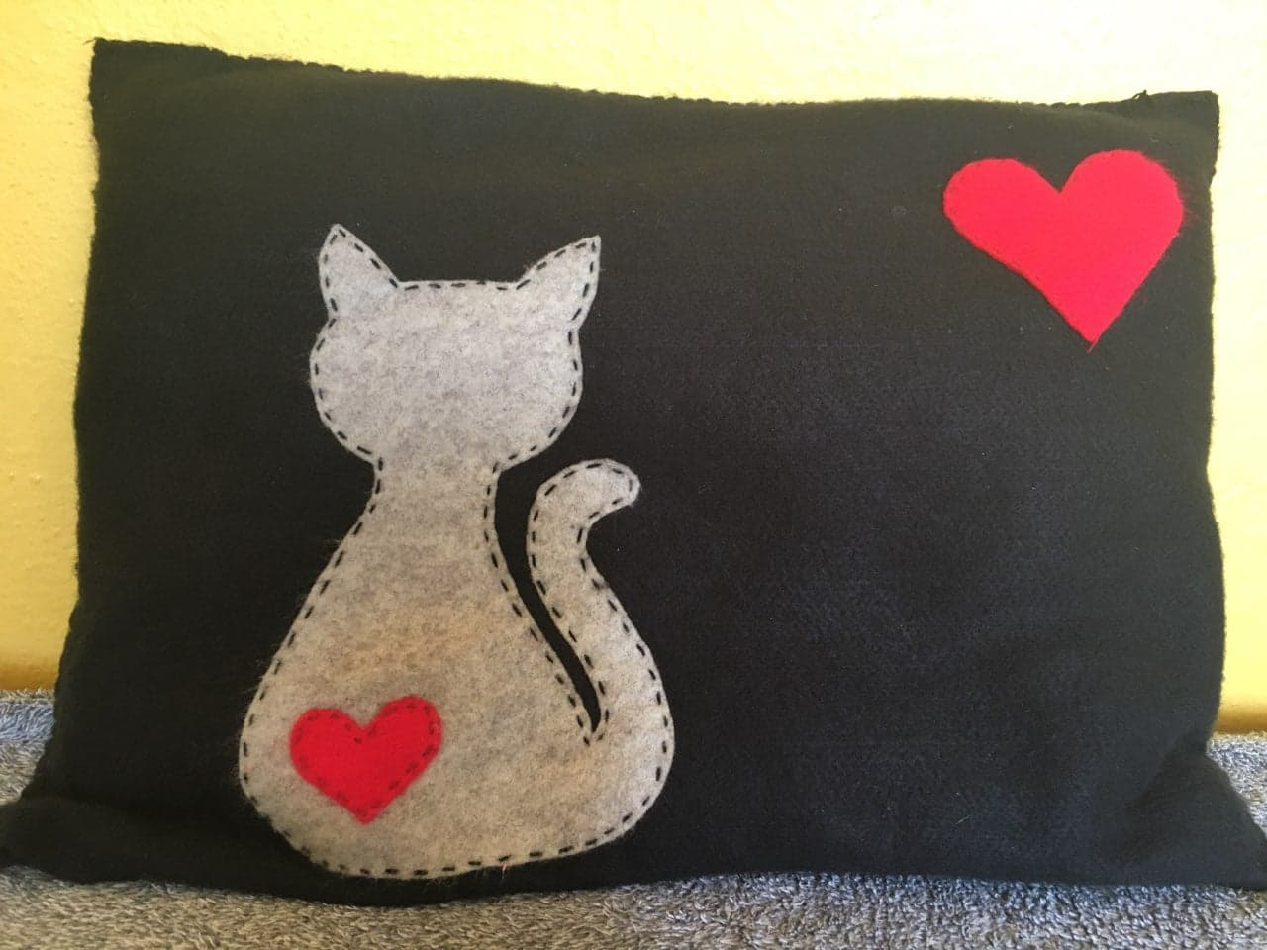
Poduszka przytulanka

Slide 2
Zachęcam do wykonania kolorowej poduszki przytulanki z filcu
Przygotuj:
2 arkusze filcu rozmiar A4 lub A5
Dwa mniejsze kawałki filcu na ptaszka
Kawałek tektury do wykonania szablonu ptaszka
Nożyczki
Igła i nici (kordonek)

Slide 3
Ptaszek – ozdoba poduszki
Przygotuj szablon ptaszka z tektury:
długość 8 cm, szerokość 5 cm
skrzydełko długość 2 cm, szerokość 1 cm
Obrysuj szablony na wybranych kolorach filcu

Slide 4
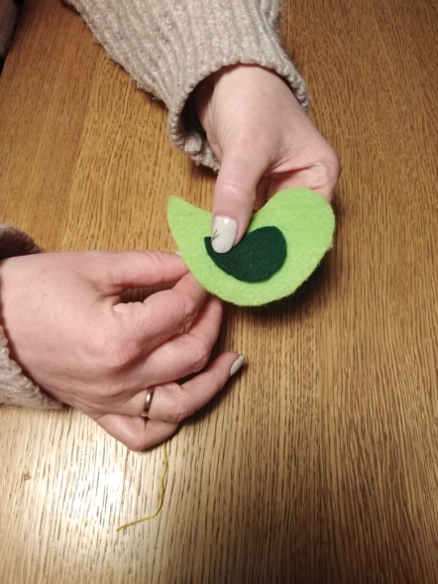
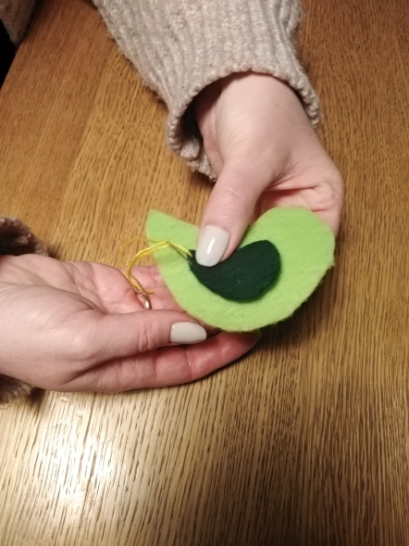
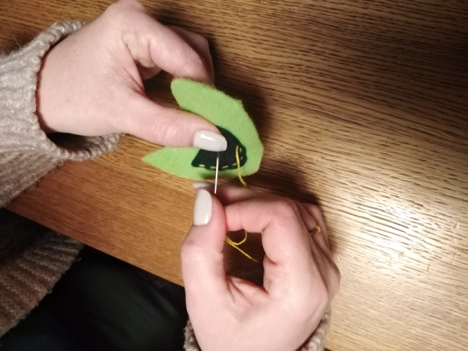
Ptaszek
Wycięte formy ułóż jak na zdjęciu.
Przygotuj igłę i nawlecz nitkę, na dłuższym końcu zawiąż supełek
Przyszyj skrzydełko do ptaszka zaczynając od dołu tak aby supełek nie był widoczny.
Następnie szyj na przemian góra - dół

Slide 5
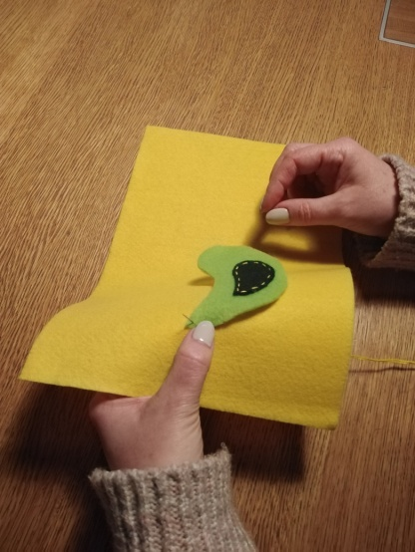
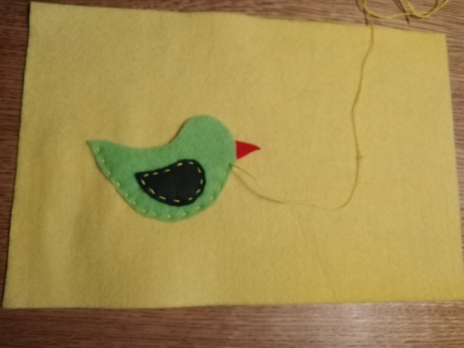
Przyszywamy ozdobę
Przyłóż ptaszka z przyszytym skrzydełkiem do jednego z arkuszy filcu
Przyszyj ptaszka i dziób do wybranego arkusza filcu

Slide 6
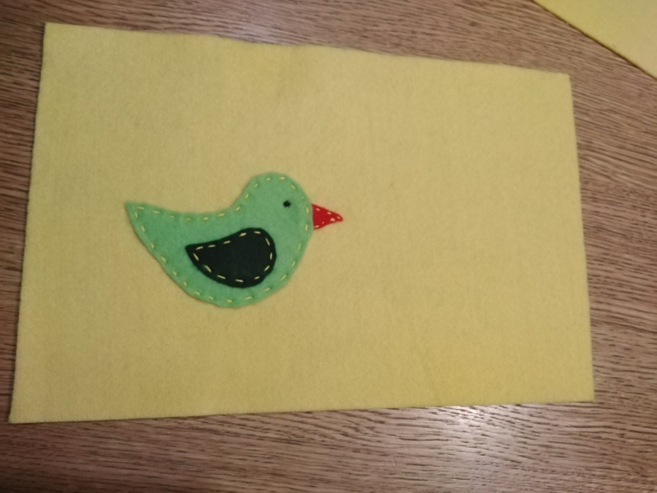
Robimy oczko ptaszka
Czarną nitką wyszyj oko ptaszka, wystarczy zrobić mały krzyżyk

Slide 7
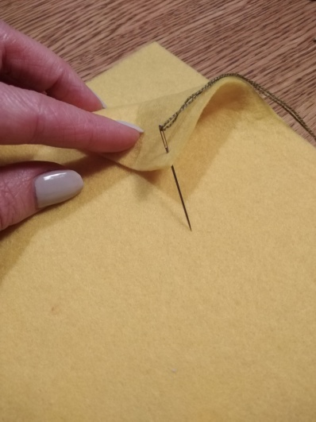
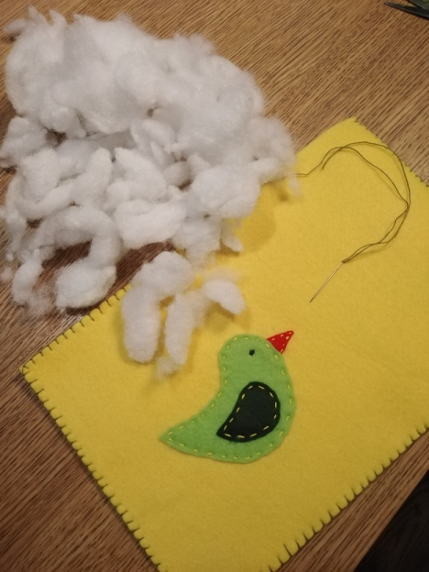
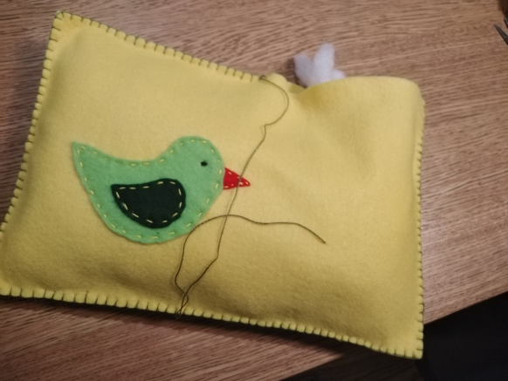
Zszywamy poduszkę
Zszyj dwa arkusze filcu ściegiem „płotkowym”
Zostaw kilkucentymetrowy
otwór na wypełnienie watą lub wypełnieniem krawieckim

Slide 8
Gotowe !
Poduszka przytulanka gotowa
Pomysłów na wykonanie takiej poduszki jest wiele, wszystko zależy od Twojej wyobraźni

